Slide 1

PARADIGMA ORIENTADO A OBJETOS
Clase 14
Ing. Maximiliano Coedo
Email: mcoedo@uade.edu.ar

Slide 2
Contenido
1
Arquitectura de una aplicación.
6
Entrada y salida de datos. Distintos mecanismos.
2
Eventos. Manejo de eventos.
7
Flujos de datos, su utilización.
3
Menú en una interfaz gráfica.
8
Entorno gráfico.
4
Hilo de ejecución de las interfaces gráfica
9
Paquetes y Clases.
5
Trabajo Practico grupal estado.

Slide 3
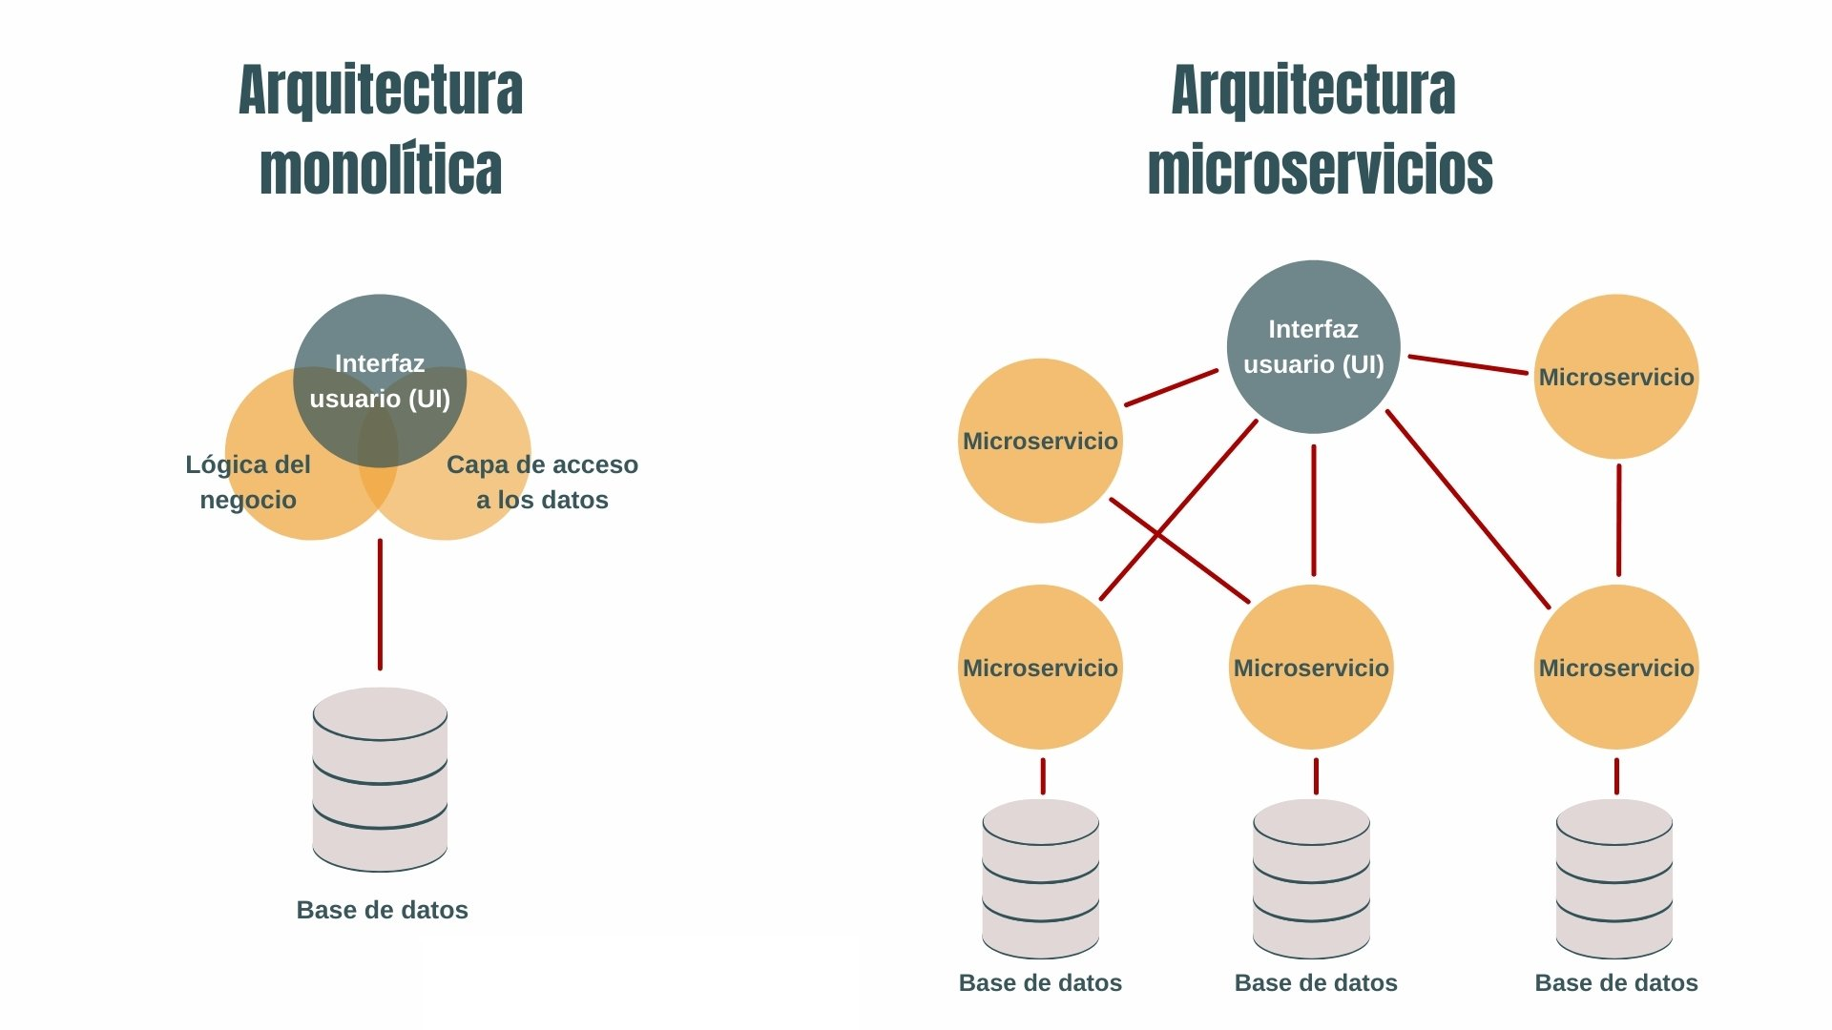
Arquitectura de una aplicación.

Slide 4
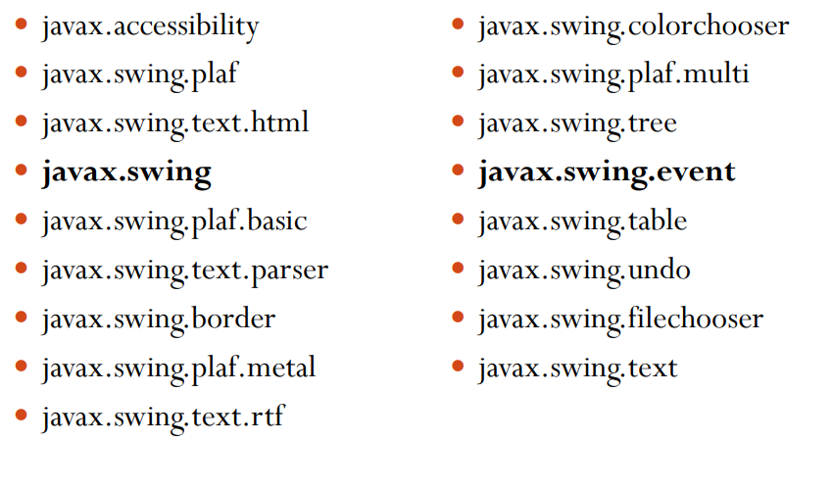
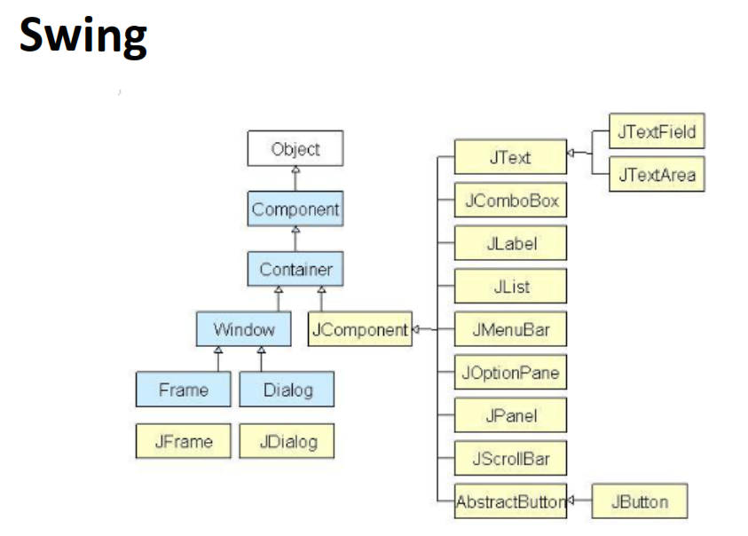
Menú en una interfaz gráfica.
Swing es una biblioteca gráfica (GUI) de Java que permite crear interfaces de usuario con ventanas, botones, menús, tablas, cuadros de texto, y muchos otros componentes visuales. Forma parte de la plataforma Java SE y está incluida en el paquete javax.swing
https://docs.oracle.com/javase/tutorial/uiswing/index.html

Slide 5
Swing proporciona.
Componentes gráficos avanzados, como:
  JFrame (ventana)
  JButton (botón)
  JLabel (etiqueta)
  JTextField (campo de texto)
  JTable (tabla)
  JPanel (panel de organización)
Diseño personalizable mediante layout managers.
Compatibilidad con múltiples plataformas (es portable).
Independencia del sistema operativo, ya que no usa directamente los componentes nativos (a diferencia de AWT).

Slide 6
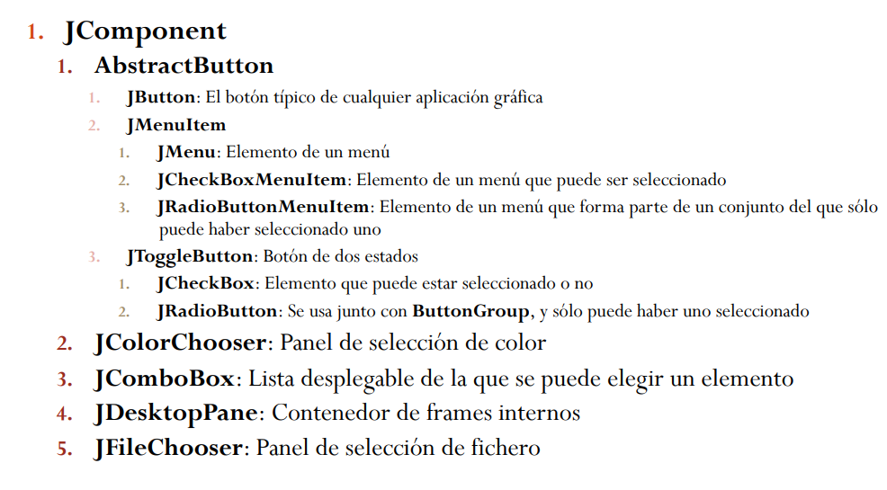
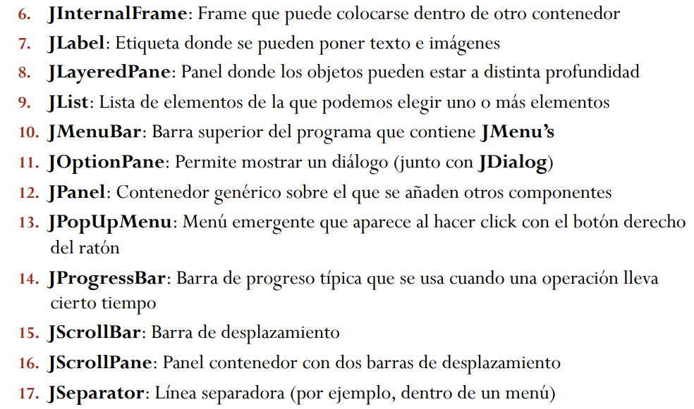
Jerarquía de componentes de Swing.

Slide 7
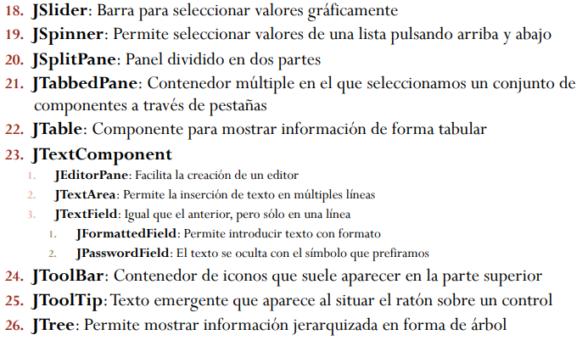
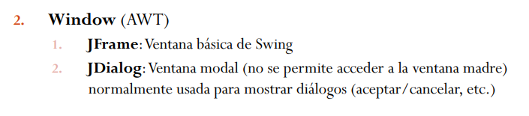
Jerarquía de componentes de Swing.

Slide 8
Componentes de la GUI.
Un componente es una instancia de una clase.
Se crean como cualquier otro objeto Java.
Tipos de componentes:
  Contenedores: contienen a otros componentes
  Lienzo (clase Canvas): superficie de dibujo
  Componentes de Interfaz: botones, listas, menús, casillas de verificación (checkboxes), texto, etc.
  Elementos de construcción de ventanas: ventanas, marcos, barras de menús, cuadros de diálogo, etc.

Slide 9
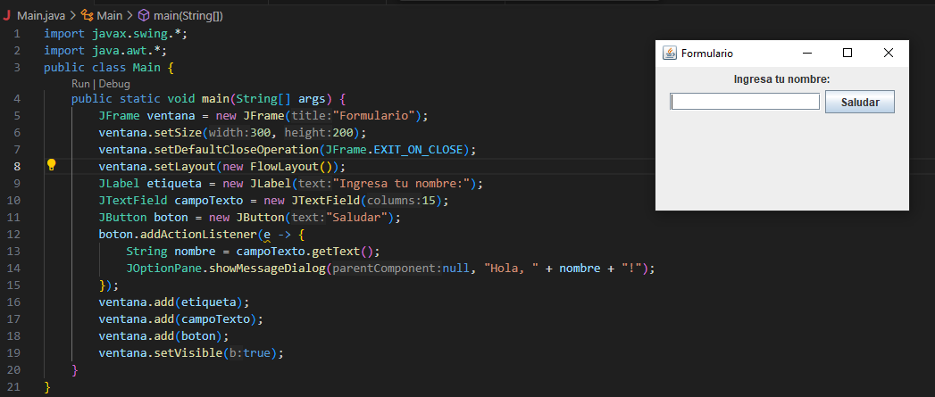
Componentes de la GUI.

Slide 10
Componentes Swing.
Componentes gráficos avanzados, como:
  JFrame (ventana)
  JButton (botón)
  JLabel (etiqueta)
  JTextField (campo de texto)
  JTable (tabla)
  JPanel (panel de organización)
Diseño personalizable mediante layout managers.
Compatibilidad con múltiples plataformas (es portable).
Independencia del sistema operativo, ya que no usa directamente los componentes nativos (a diferencia de AWT).

Slide 11
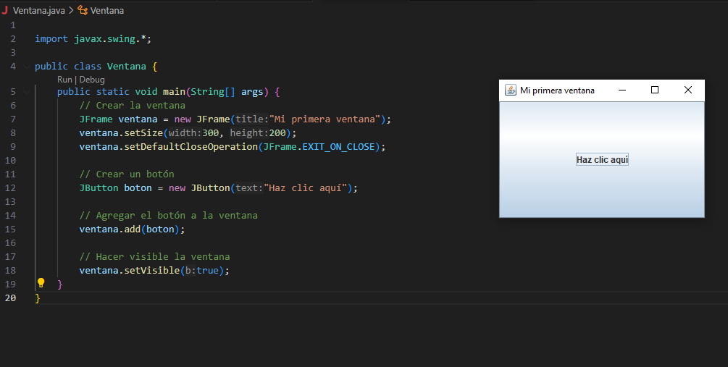
JFrame (ventana).
JFrame en Java Swing es la clase principal que representa una ventana en una aplicación de escritorio. Es un contenedor de nivel superior, similar a un marco de imagen, que proporciona la estructura y la decoración (como el título, el borde y los botones de control) para organizar otros componentes de la interfaz gráfica como botones, etiquetas y paneles

Slide 12

Ejercicio: JFrame (ventana).
Diseñar una ventana personalizada (asignarle un nombre/título), implementar los métodos:
setLocation
setJMenuBar
setIconImage
setSize
15 minutos:
Ejercicio en clase

Slide 13
JButton (botón).
JButton es una clase de la librería Swing en Java que se utiliza para crear botones interactivos en interfaces gráficas de usuario (GUI). Para que un JButton realice una acción cuando se presiona, se debe implementar la interfaz ActionListener y asociar un evento de escucha al botón.
Características principales:
Función: Permite al usuario interactuar con la aplicación, realizando una acción específica al ser presionado.
Contenido: Puede mostrar texto, una imagen (icono) o ambos.
Eventos: Genera un evento ActionEvent cuando se presiona, que se maneja implementando ActionListener.
Cómo crear y usar un JButton
Crear una instancia: Se crea un objeto JButton. Los constructores permiten crear un botón con solo texto, solo icono, o ambos:
new JButton("Texto del Botón")
new JButton(new ImageIcon("ruta/a/la/imagen.png"))
new JButton("Texto", new ImageIcon("ruta/a/la/imagen.png"))
Posicionarlo en la ventana: Se agrega el botón a un contenedor, como un JPanel, que a su vez se añade a un JFrame.
Añadir funcionalidad (implementar ActionListener): Se implementa la interfaz ActionListener para definir qué sucede cuando se hace clic en el botón.
Asegurar la ejecución del evento: Se agrega un ActionListener al botón usando addActionListener()

Slide 14
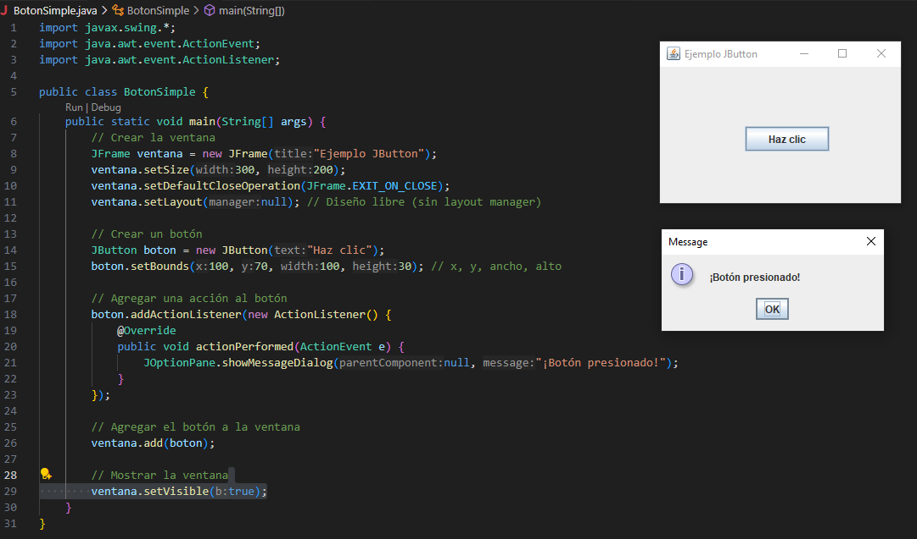
JButton (botón).

Slide 15
Ejercicio: JButton (botón).
Crear una ventana con un botón que aumente un número cada vez que se hace clic.
15 minutos:
Ejercicio en clase

Slide 16
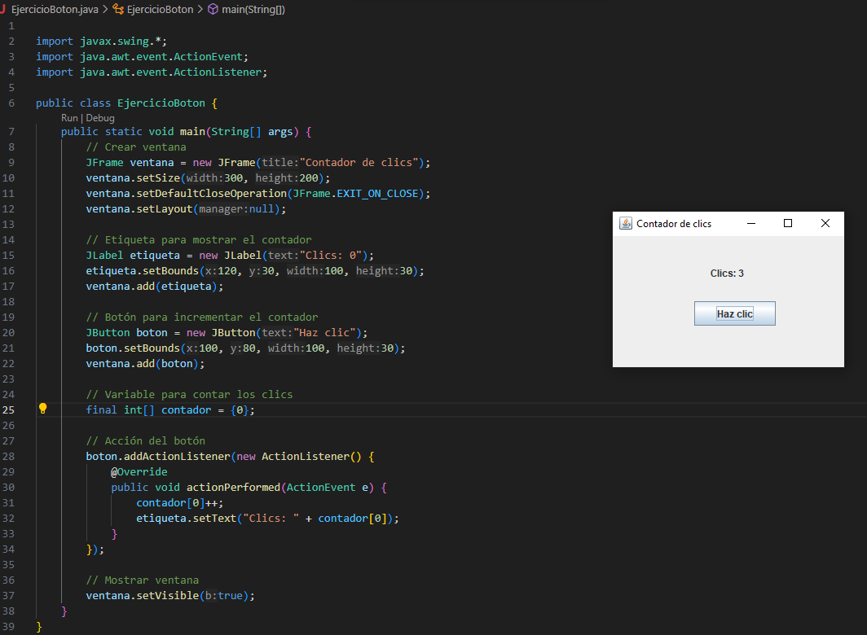
Respuesta ejercicio: JButton (botón).

Slide 17
JLabel (etiqueta).
JLabel es una clase de Java Swing que se usa para mostrar texto, una imagen (icono) o ambos en una interfaz gráfica de usuario (GUI). Es un componente de solo lectura, lo que significa que los usuarios no pueden editar su contenido, pero el texto o las imágenes pueden modificarse programáticamente usando métodos como setText() o setIcon().
Características principales:
Función: Mostrar información estática como etiquetas, mensajes o imágenes.
Contenido: Puede contener texto, un icono (imagen) o ambos.
Interactividad: No puede recibir el foco del teclado y es un componente inactivo ante eventos de entrada.
Editabilidad: El usuario no puede editar su contenido, pero el desarrollador puede modificarlo en el código.
Métodos comunes
  JLabel(): Constructor para crear una etiqueta vacía.
  JLabel(String text): Crea una etiqueta con un texto inicial.
  JLabel(Icon icon): Crea una etiqueta con un icono inicial.
  JLabel(String text, int alignment): Crea una etiqueta con texto y especifica la alineación horizontal.
  setText(String text): Permite cambiar el texto de la etiqueta después de que ha sido creada.
  setIcon(Icon icon): Permite asignar o cambiar la imagen o icono de la etiqueta.
  setFont(Font font): Permite definir la fuente, el estilo (negrita/cursiva) y el tamaño del texto.

Slide 18
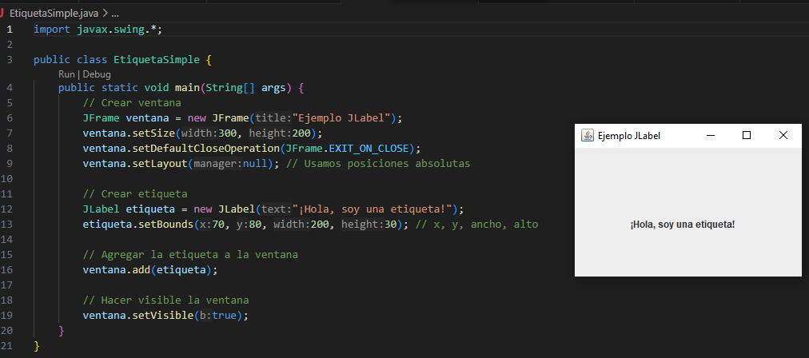
JLabel (etiqueta).

Slide 19
Ejercicio: JLabel.
Crear una interfaz que muestre una etiqueta (JLabel) y un botón (JButton). Al presionar el botón, el texto de la etiqueta cambia.
15 minutos:
Ejercicio en clase

Slide 20
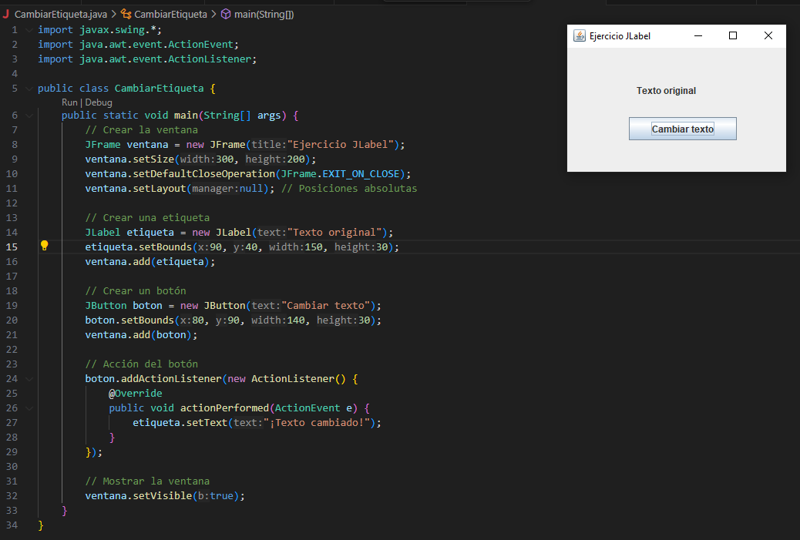
Respuesta ejercicio:

Slide 21
JTextField (campo de texto).
JTextField es un componente de Java Swing que permite al usuario introducir una sola línea de texto editable, como un nombre o una dirección. Para usarlo, se crea una instancia de la clase JTextField y se añade a un contenedor en la interfaz gráfica. Se pueden configurar propiedades como el texto inicial, el número de columnas o la fuente, y extraer la entrada del usuario mediante eventos.
Creación y constructores
  new JTextField(): Crea un JTextField vacío.
  new JTextField(int columns): Crea un JTextField con un número específico de columnas visibles.
  new JTextField(String text): Crea un JTextField con texto predefinido.
  new JTextField(String text, int columns): Crea un JTextField con texto predefinido y un número de columnas.
Funcionalidades comunes
  Establecer texto: Usa el método setText("texto") para poner texto en el campo.
  Obtener texto: Usa el método getText() para recuperar lo que el usuario ha escrito.
  Configurar la apariencia: Puedes cambiar propiedades como la fuente, el color de fondo (setBackground) y el color del texto (setForeground).
  Ajustar el tamaño: Se puede influir en el tamaño con el número de columnas o, de forma más precisa, usando métodos de tamaño y posición del contenedor.
  Manejar eventos: Se pueden usar ActionListener para detectar acciones del usuario, como presionar Enter, y así procesar la información ingresada.

Slide 22
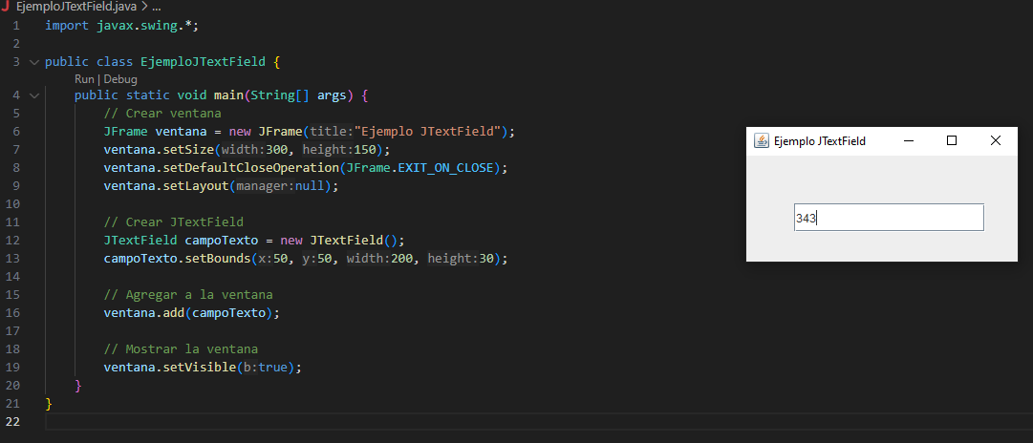
JTextField (campo de texto).

Slide 23
Ejercicio: JTextField.
Crear una ventana con un JTextField, un JButton, y un JLabel. Al hacer clic en el botón, el texto ingresado en el campo se mostrará en la etiqueta.
15 minutos:
Ejercicio en clase

Slide 24
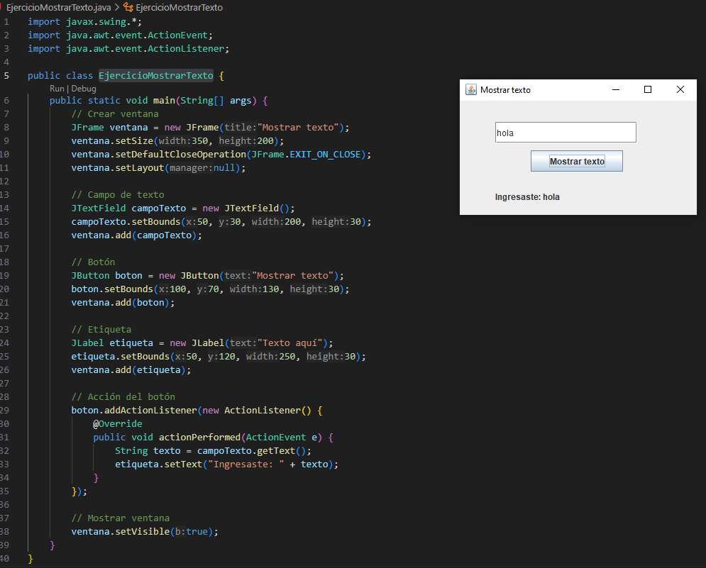
Respuesta ejercicio:

Slide 25
JTable (tabla).
JTable es un componente de la biblioteca Swing de Java que se usa para mostrar datos de manera tabular (en filas y columnas) en una interfaz gráfica. Es una herramienta flexible que permite mostrar y editar información organizada, y su apariencia y comportamiento se pueden personalizar. Se suele utilizar dentro de un JScrollPane para manejar datos que no caben en la pantalla y para trabajar con modelos de datos como DefaultTableModel para gestionar grandes volúmenes de información de forma eficiente.
Funcionalidad principal
  Visualización de datos: Presenta datos de forma organizada, similar a una hoja de cálculo.
  Interacción con el usuario: Permite la selección y, en algunos casos, la edición de datos directamente en la tabla.
  Personalización: Puedes ajustar propiedades como la altura de las filas, el ancho de las columnas, colores y fuentes. También se pueden agregar elementos interactivos como imágenes, iconos y botones.
  Manejo de datos: Utiliza modelos de datos (TableModel) para separar la vista de los datos, facilitando la gestión de grandes cantidades de información.
Uso básico
Para crear una tabla básica, puedes utilizar un constructor de JTable que acepte un array bidimensional para los datos de las filas y un array unidimensional para los nombres de las columnas.

Slide 26
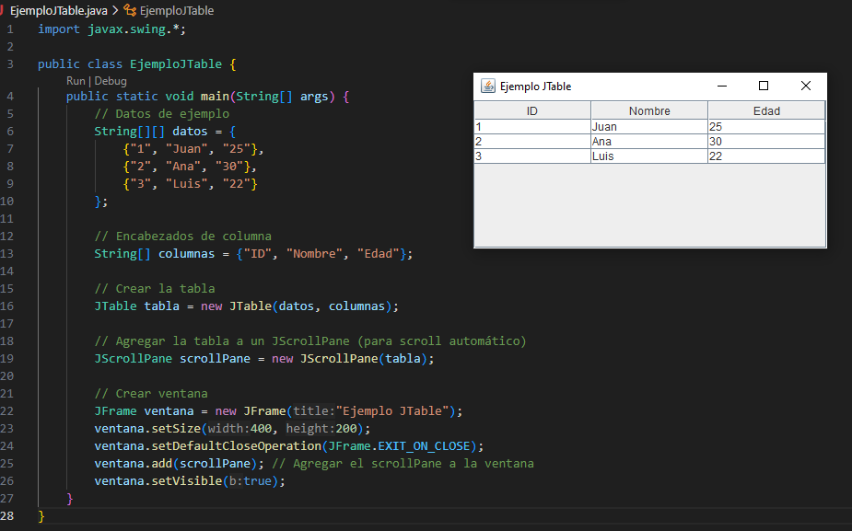
JTable (tabla).

Slide 27
Ejercicio: JTable.
Crear una ventana con una tabla (JTable) que muestre una lista de productos con columnas como Código, Nombre y Precio.
15 minutos:
Ejercicio en clase

Slide 28
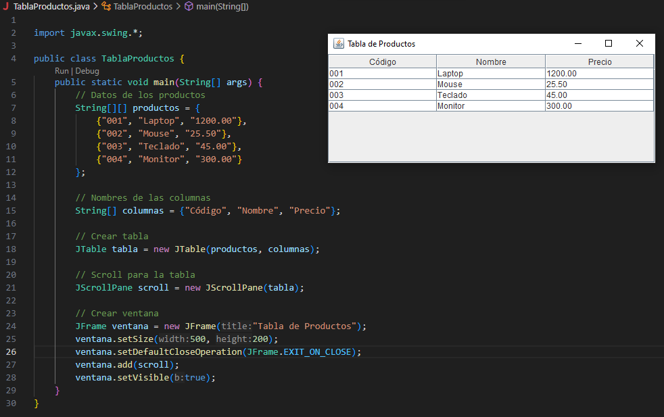
Respuesta ejercicio:

Slide 29
JPanel (panel de organización).
Un JPanel en Java Swing es un contenedor ligero para organizar otros componentes gráficos como botones y campos de texto dentro de una ventana (JFrame). Su función principal es agrupar y estructurar elementos visuales, y se puede configurar con diferentes diseños (LayoutManager) para controlar la disposición de los componentes que contiene. Un JPanel en sí mismo no tiene barra de título, pero es un bloque de construcción fundamental para crear interfaces de usuario complejas.
Características y uso principal
  Contenedor versátil: Sirve para agrupar componentes, lo que facilita la organización en una interfaz más grande.
  Diseño y disposición: Permite usar diferentes administradores de diseño (FlowLayout, BorderLayout, GridLayout, etc.) para organizar los componentes que contiene.
  Jerarquía: Se utiliza dentro de contenedores de nivel superior, como un JFrame, para darles estructura.
  Personalización: Se le pueden establecer colores de fondo y bordes, aunque no tiene título ni bordes por defecto.
Ejemplo de uso
  Crear un JPanel: Se instancia un nuevo JPanel. Por defecto, utiliza FlowLayout si no se especifica otro.
  Crear componentes: Se crean otros componentes gráficos, como un JButton.
  Añadir componentes al panel: Se usan los métodos add() para colocar los componentes dentro del JPanel.
  Añadir el panel a un contenedor mayor: Se añade el JPanel a un JFrame

Slide 30
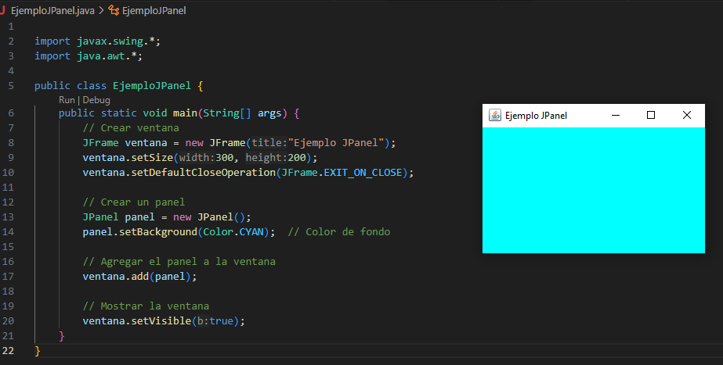
JPanel (panel de organización).

Slide 31
Ejercicio: JPanel.
Crear un JPanel y dos botones que permiten cambiar su color entre rojo y azul.
15 minutos:
Ejercicio en clase

Slide 32
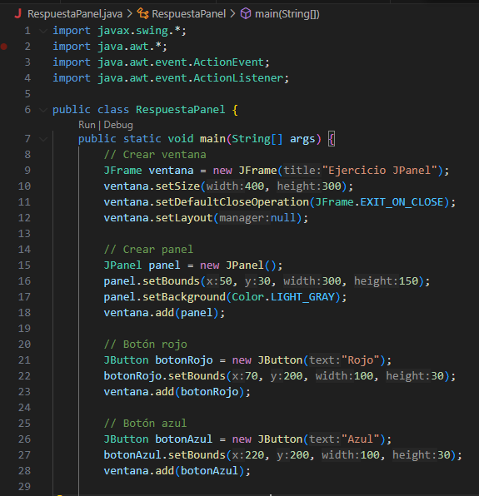
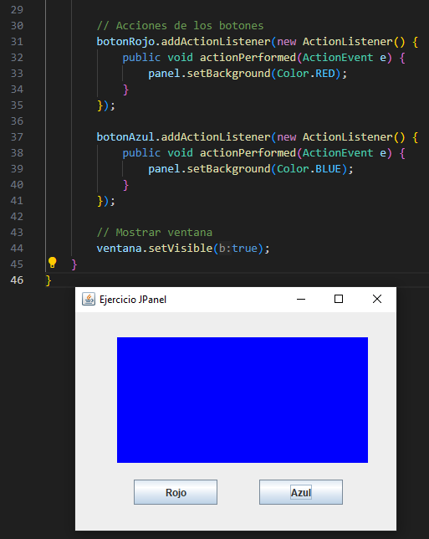
Respuesta ejercicio:

Slide 33
Uso de diálogos Swing.
Los Diálogos en Swing son iguales a los típicos Diálogos de cualquier aplicación de escritorio.
Se utilizan para mensajes o avisos rápidos al usuario.
Son Componentes (JComponent) por lo tanto también son Contenedores y pueden albergar Componentes gráficos arbitrarios.
Sin embargo, JOptionPane provee una serie de métodos estáticos para la creación de Diálogos estandarizados:
• Diálogos de Alerta/Error
• Diálogos de Confirmación
• Diálogos con Opciones (Sí, No, Cancelar)
Para hacer uso de JoptionPane no es necesario armar ningún Contenedor principal. Es decir, podría lanzar un Diálogo directamente desde una aplicación de Consola.
Todos los métodos reciben como argumento una referencia al Componente (Java.awt.Component) padre:
• Si el Componente es una referencia al panel o Frame que se está mostrando entonces lograremos un Diálogo Modal.
• De lo contrario, se puede pasar una referencia nula, en cuyo caso será un Diálogo huérfano y puede “perderse” detrás de la ventana de nuestra aplicación o de otras aplicaciones.

Slide 34
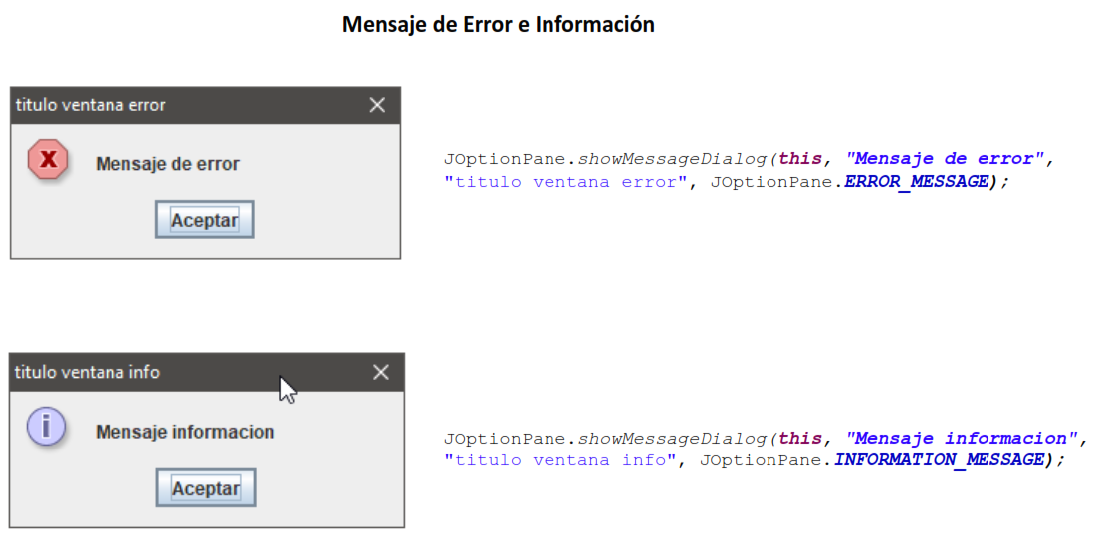
Uso de diálogos Swing.

Slide 35
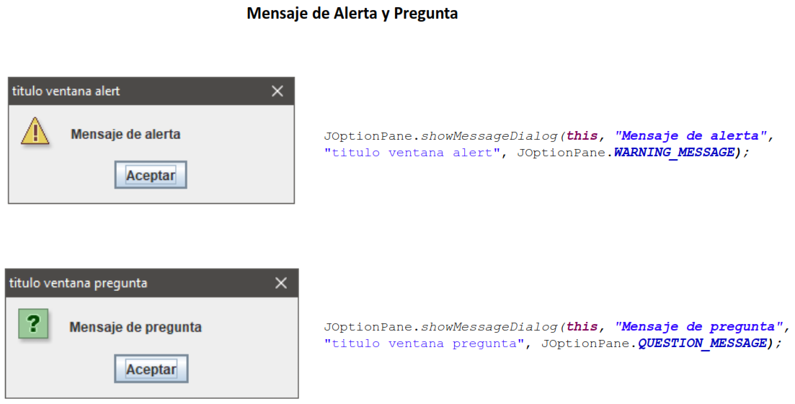
Uso de diálogos Swing.

Slide 36
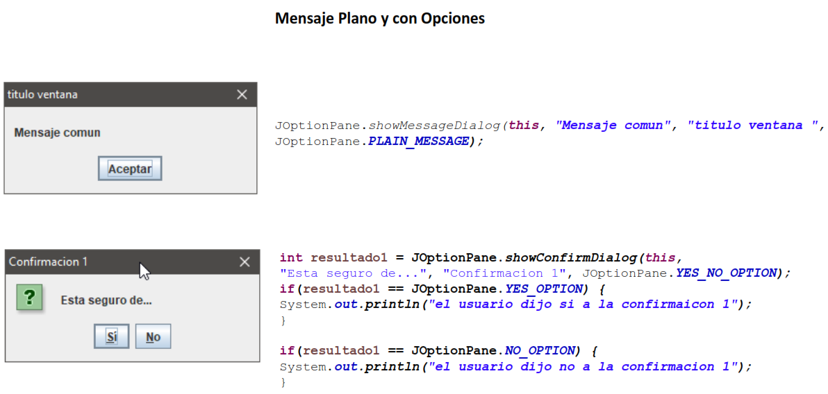
Uso de diálogos Swing.

Slide 37
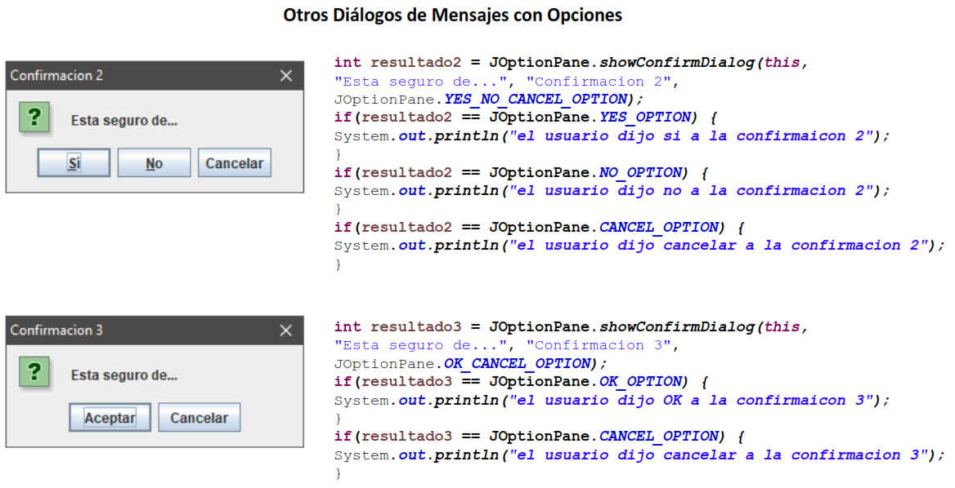
Uso de diálogos Swing.

Slide 38
Uso de diálogos Swing.

Slide 39
Hilo de ejecución de las interfaces gráfica.
En Java, las interfaces gráficas (GUI) creadas con Swing o AWT utilizan un hilo especial llamado:
¿Qué es?
El EDT (Hilo de despacho de eventos) es el hilo de ejecución responsable de manejar:
  Dibujado de componentes gráficos (JButton, JLabel, JPanel, etc.)
  Eventos de usuario (clics, teclas, etc.)
  Actualizaciones de la interfaz
Importancia del EDT: Si haces tareas pesadas (como cálculos largos, acceso a archivos, bases de datos, etc.) dentro del EDT, la interfaz:
  Se congela
  No responde
  Puede bloquearse
Reglas clave para trabajar con interfaces:
  Crea y modifica componentes Swing en el EDT
  Nunca hagas tareas pesadas directamente en el EDT

Slide 40
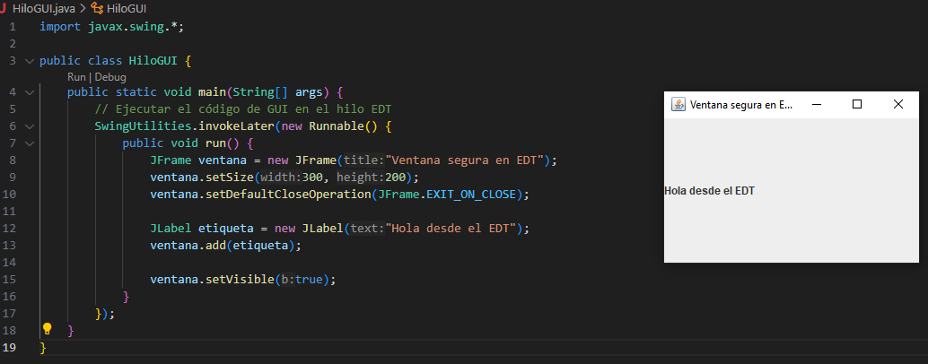
Hilo de ejecución de las interfaces gráfica.

Slide 41
Hilo de ejecución de las interfaces gráfica.
¿Qué usar para tareas largas?
Para evitar bloquear la GUI, puedes usar:
  SwingWorker: Ideal para tareas en segundo plano que deben actualizar la GUI al final.
  Crear tu propio hilo (Thread) para tareas que no deben bloquear la interfaz
¿Qué es SwingWorker?
SwingWorker es una clase que facilita:
  Ejecutar tareas largas en un hilo separado (background thread)
  Actualizar la GUI (que corre en el EDT) cuando la tarea termina o mientras progresa
  Así, la interfaz sigue respondiendo y no se "congela".
Ejemplo: Contador que actualiza un JLabel cada segundo

Slide 42
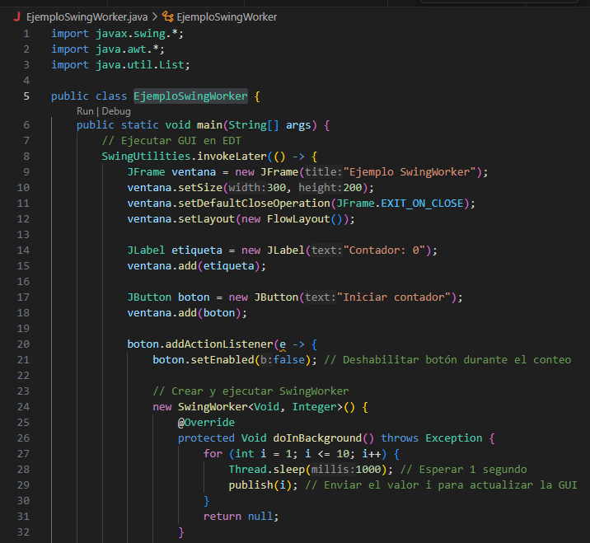
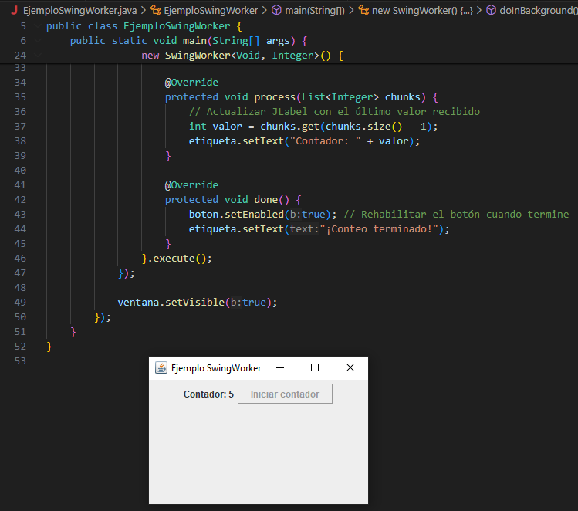
Hilo de ejecución de las interfaces gráfica.

Slide 43
Hilo de ejecución de las interfaces gráfica.
¿Cómo funciona?
  Cuando presionas el botón, se crea un SwingWorker que cuenta del 1 al 10.
  Cada segundo, llama a publish(i) para enviar el número actual.
  El método process() recibe esos números y actualiza la etiqueta (JLabel) en el EDT.
  Al terminar, done() se llama y vuelve a habilitar el botón.
Ventajas
  La interfaz no se bloquea.
  Puedes actualizar la GUI desde el método process() sin problemas de hilos.
  El trabajo pesado se hace en doInBackground() (otro hilo).

Slide 44
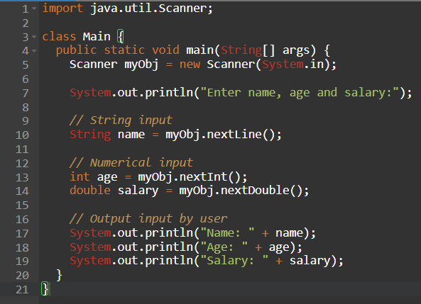
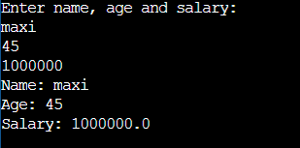
Entrada y salida de datos.
La clase Scanner se utiliza para obtener información del usuario y se encuentra en el paquete java.útil.*
Para usar la clase Scanner, cree un objeto de la clase y utilice cualquiera de los métodos disponibles en su documentación. Se puede usar el método nextLine() para leer cadenas:

Slide 45
Entrada y salida de datos.
La clase BufferedReader de Java I/O que permite leer texto de manera eficiente desde un flujo de entrada (InputStream) o desde un archivo (FileReader), almacenando en un buffer los datos antes de procesarlos. Leer con buffer mejora el rendimiento frente a leer carácter por carácter directamente.
Paquetes necesarios:
import java.io.BufferedReader;
import java.io.FileReader;
import java.io.IOException;
import java.io.InputStreamReader;

Slide 46
Entrada y salida de datos.
Leer desde consola:
BufferedReader br = new BufferedReader(new InputStreamReader(System.in));
InputStreamReader(System.in) convierte bytes (entrada estándar) a caracteres.
BufferedReader agrega el buffer y permite leer líneas completas con readLine().
Leer desde archivo:
BufferedReader br = new BufferedReader(new FileReader("archivo.txt"));
FileReader abre el archivo en modo lectura.
BufferedReader mejora eficiencia y permite métodos como readLine().

Slide 47
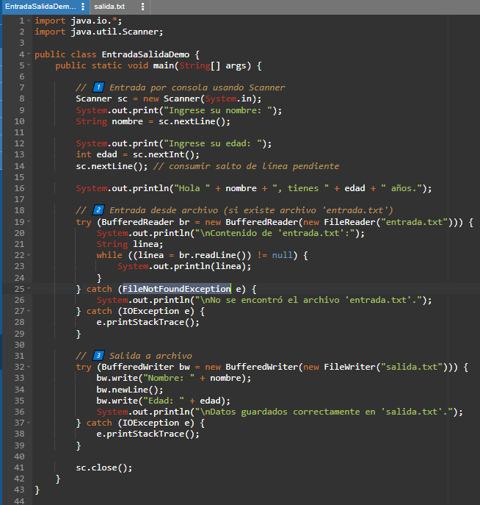
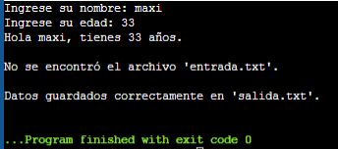
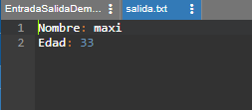
Entrada y salida de datos.

Slide 48
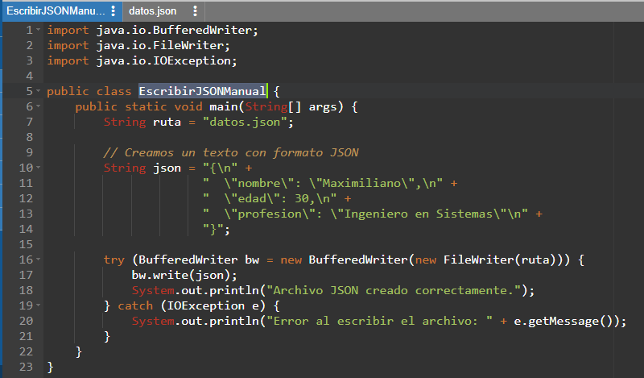
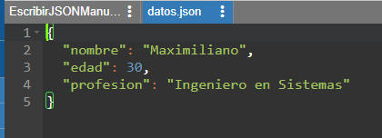
Entrada y salida de datos.
Documentación JSON: https://developer.mozilla.org/es/docs/Learn_web_development/Core/Scripting/JSON

Slide 49
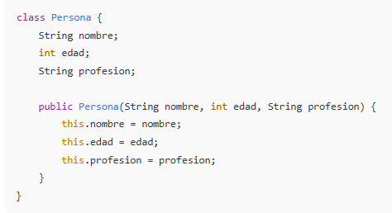
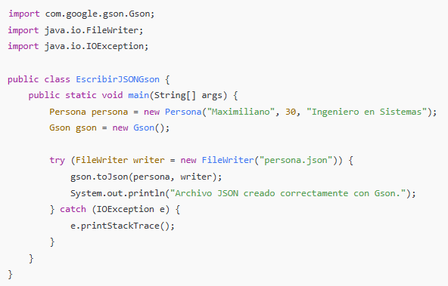
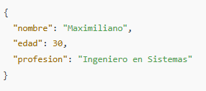
Entrada y salida de datos.
Gson es una librería de Google que permite convertir objetos Java a JSON y viceversa.
Para usarlo descargar el .jar desde https://mvnrepository.com/artifact/com.google.code.gson/gson y agregarlo al “classpath”.

Slide 50
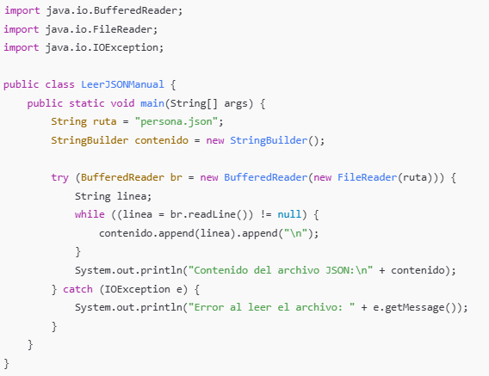
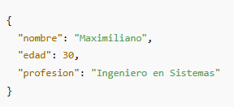
Entrada y salida de datos.
Para leer un archivo:

Slide 51
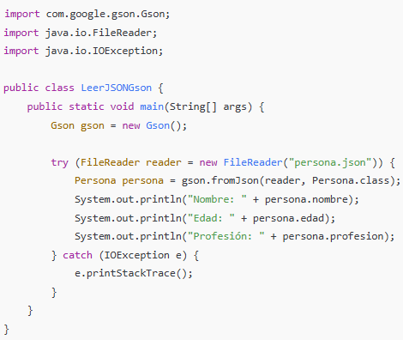
Entrada y salida de datos.
Para leer un archivo, usando la clase persona como referencia: fromJson() convierte el contenido del archivo directamente a un objeto Persona y de esta manera no hace falta leer línea por línea ni manipular texto.

Slide 52
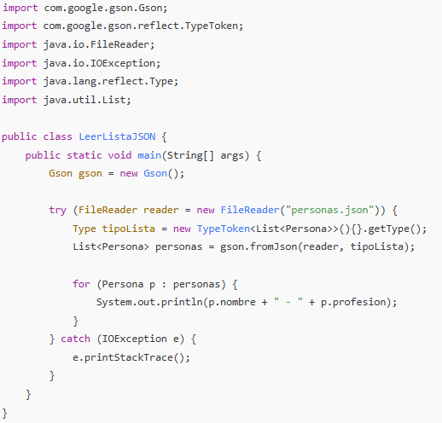
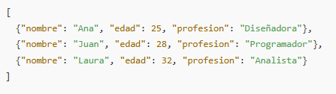

Entrada y salida de datos.
Para leer una lista:

Slide 53
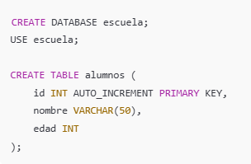
Entrada y salida de datos mySql.
Tener instalado MySQL (por ejemplo, en XAMPP o localmente).
Instalar MySQL (por ejemplo, con XAMPP).
Iniciar el servidor MySQL desde el panel de XAMPP (botón “Start” en MySQL).
Instalar Java (JDK 17 o superior) y tener configurada la variable de entorno JAVA_HOME.
Descargar el conector JDBC de MySQL:https://dev.mysql.com/downloads/connector/j/
Descomprimí el archivo .zip.
Dentro vas a encontrar un archivo como: mysql-connector-j-8.3.0.jar
Guardarlo, por ejemplo, en C:\mysql-connector\.
Crear una base de datos de prueba, por ejemplo:

Slide 54
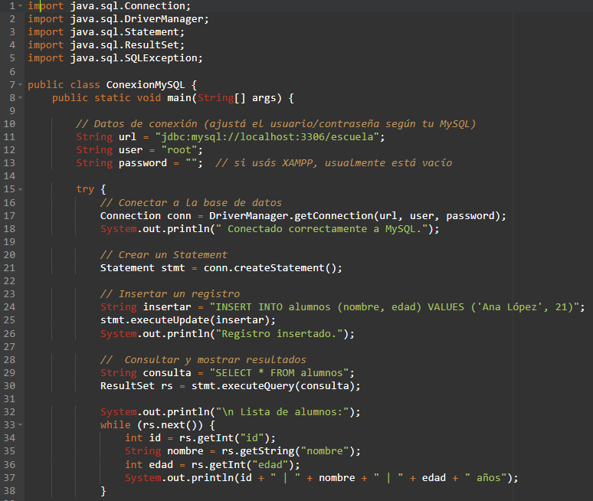
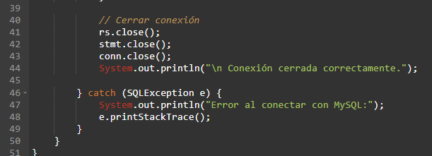
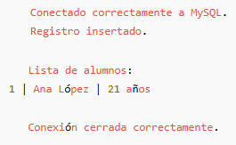
Entrada y salida de datos mySql.
Guardar un archivo como ConexionMySQL.java en una carpeta como C:\MisProyectosJava\ConexionMySQL
cd C:\MisProyectosJava\ConexionMySQL
javac -cp .;C:\mysql-connector\mysql-connector-j-8.3.0.jar ConexionMySQL.java
java -cp .;C:\mysql-connector\mysql-connector-j-8.3.0.jar ConexionMySQL

Slide 55
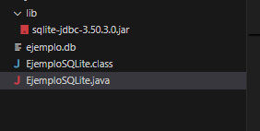
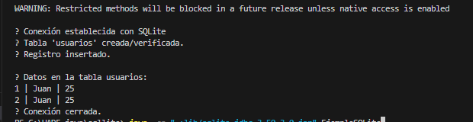
Entrada y salida de datos SqlLite.
Descomprimir sqllite.rar
Para compilar
javac -cp ".;lib/sqlite-jdbc-3.50.3.0.jar" EjemploSQLite.java
Para ejecutar
java -cp ".;lib/sqlite-jdbc-3.50.3.0.jar" EjemploSQLite

Slide 56
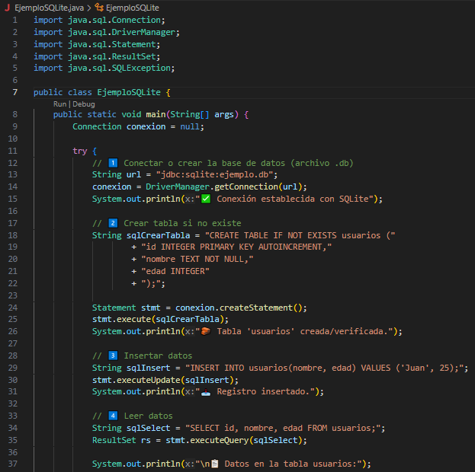
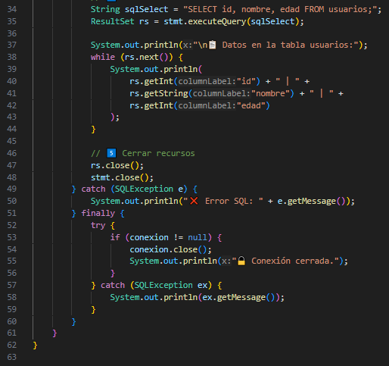
Entrada y salida de datos SqlLite.

